Slide 1
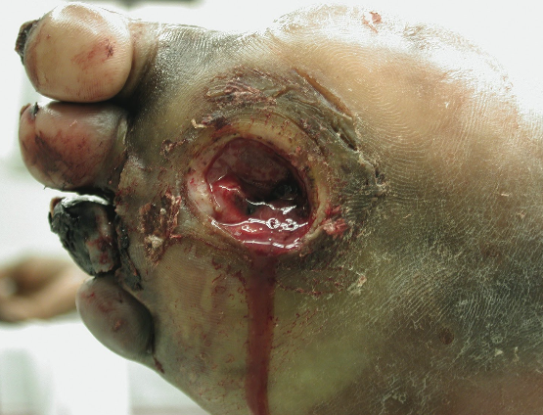
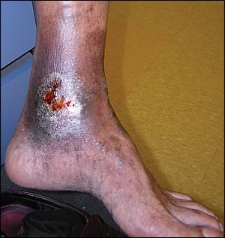
DIABETIC FOOT ULCER
dr. Nicko Rachmanio, Sp.B

Slide 2
Definition
Infection, ulceration or destruction of deep tissues associated with neurological abnormalities & various degrees of peripheral vascular diseases in the lower limb
(based on WHO definition)

Slide 3
Epidemiology
4% -10% is the prevalence of foot ulcer in diabetics
40% - 60% of all non traumatic lower limb amputation
85% of diabetic related foot amputation are preceded by foot ulcer

Slide 4
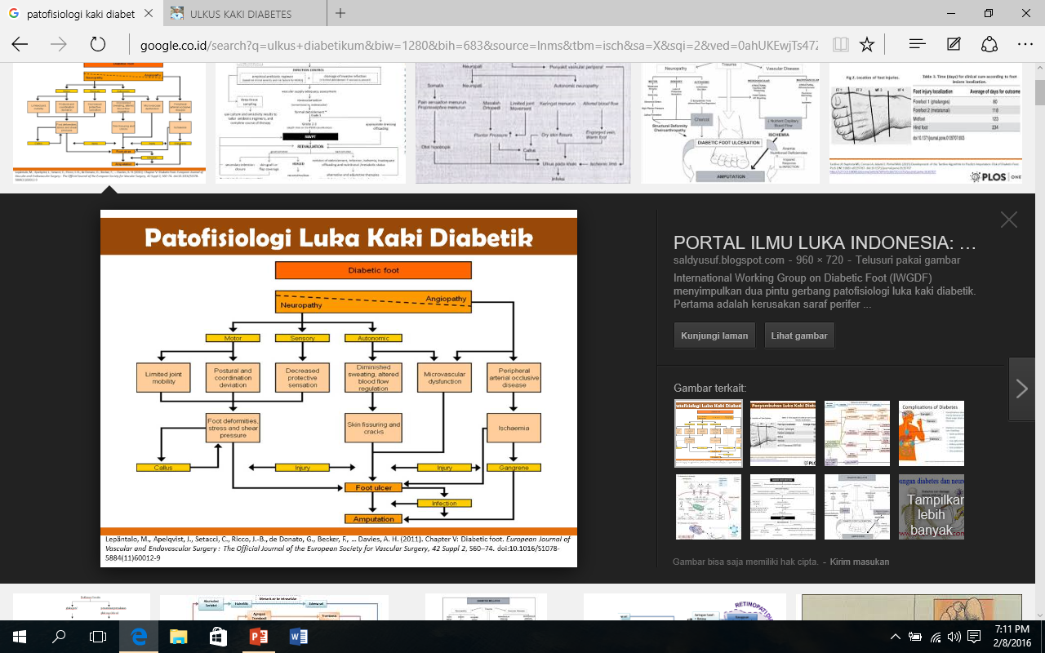

Slide 5
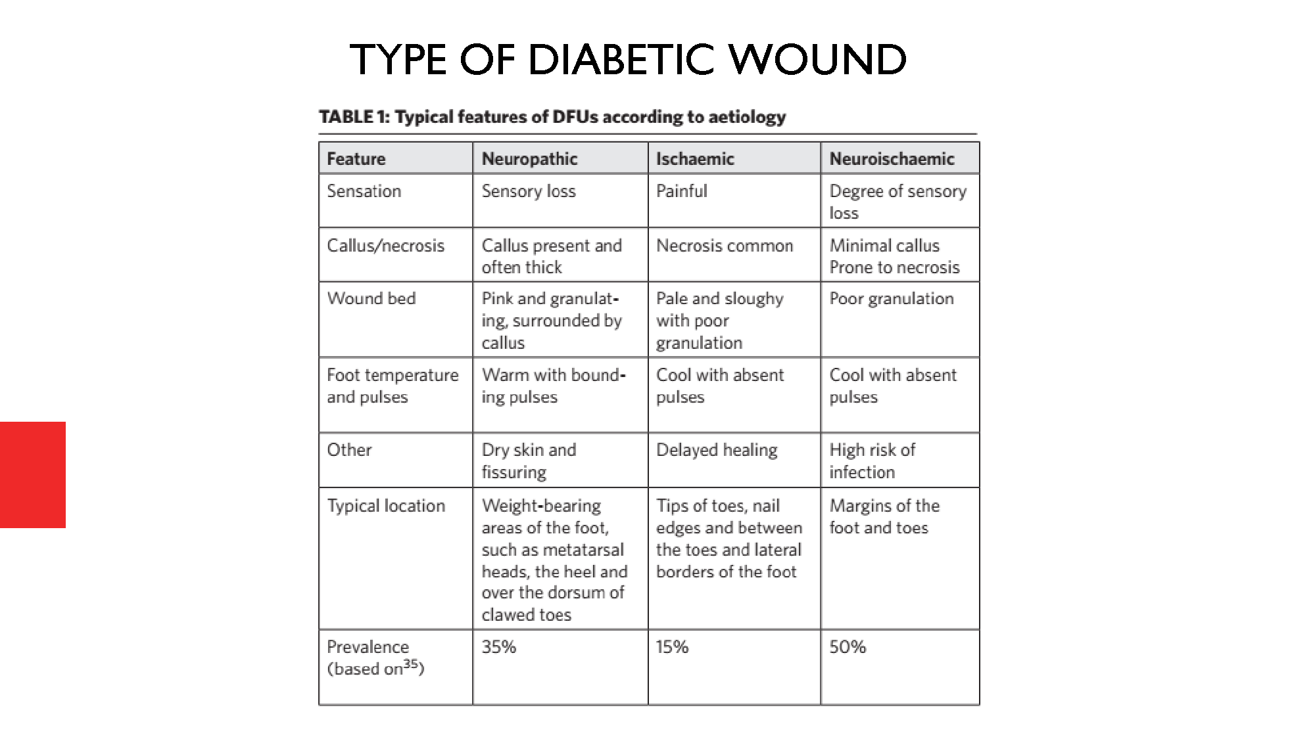

Slide 6
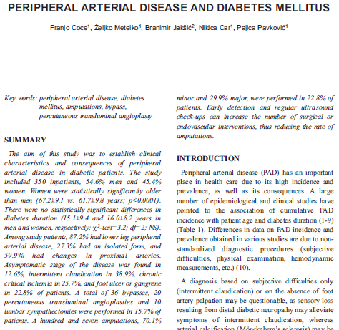

Slide 7
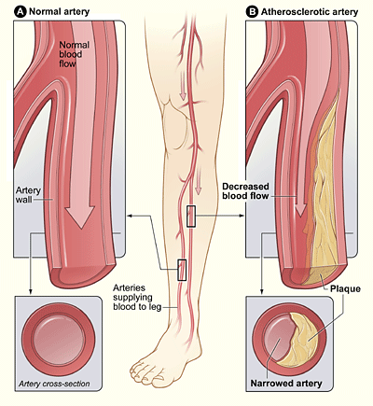
Peripheral Arterial Dissease
Rutherford Classification
Stage 0 – Asymptomatic
Stage 1 – Mild Claudication
Stage 2 – Moderate Claudication
Stage 3 – Severe Claudication
Stage 4 – Rest Pain
Stage 5 – Ischemic ulceration not exceeding the digits of the foot
Stage 6 – Severe Ischemic ulcers or gangrene
Stage 3-6 Critical Limb Ischemia ( CLI )
→ Candidate for revascularization

Slide 8
Ankle Brachial Index (ABI)
Simple, painless, accurate, highly reproducible examination
Clinically useful
  Identifies patients with PAD
  Major indicator of premature MI, CVA, mortality
Indications
  Any patient with suspicion for PAD
  Any patient at risk of PAD
    Age 50 or greater with history of DM or tobacco use
    Age 70 or greater regardless of risk factors

Slide 9
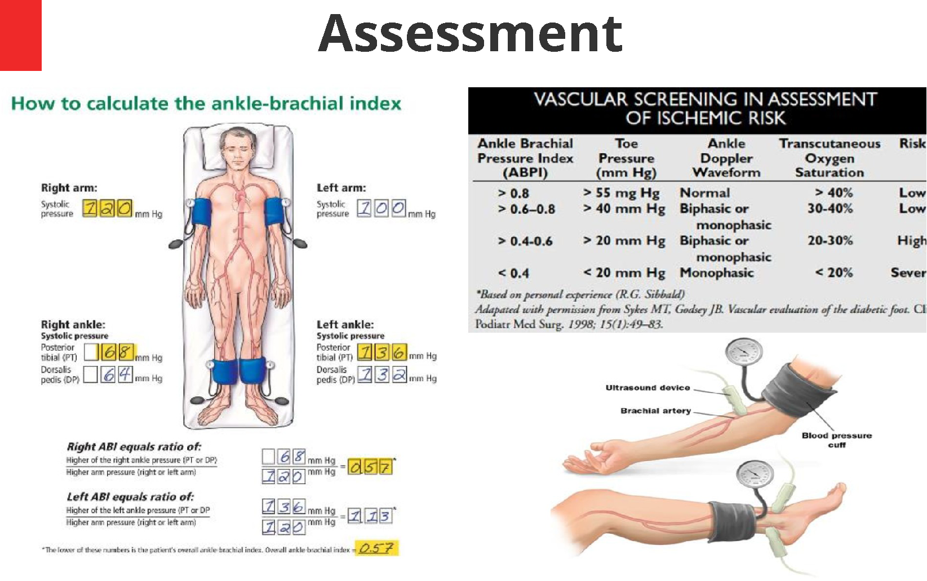

Slide 10
Akut Iskemik --> Revascularization
a. Pain
b. Pale
c. Paresthesia
d. Pulseless
e. Paralysis

Slide 11
Algorithm CLI in Diabetes Mellitus
CLI confirmed
Not revasc Candidate
Candidate for revasc
Not revasc candidate
Intolerable Pain/ Infection
Amputation
Angiogram
Stable pain or lesion
Endovascular or Surgical treatment
Medical treatment

Slide 12
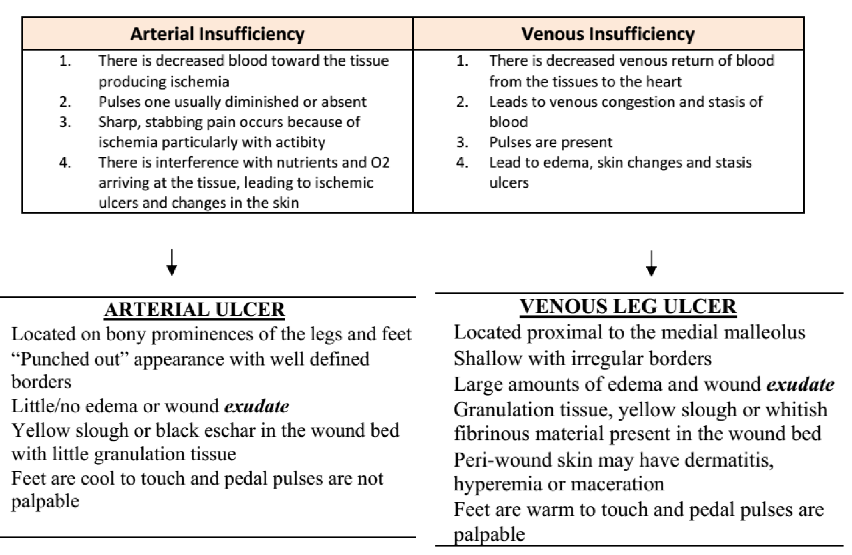

Slide 13
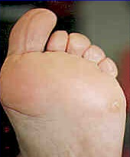
Klasifikasi Wagner
Grade 0
Perubahan warna kulit
Perubahan bentuk kaki (deformitas)
Kulit intak
Terbentuk kalus (penonjolan tulang)

Slide 14
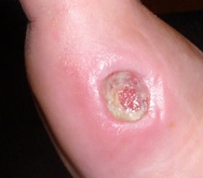
Grade 1
Tampak Ulkus yang dangkal atau superfisial (hingga lapisan dermis atau subkutis)
Grade II → lebih dalam, sampai menembus fascia/otot

Slide 15
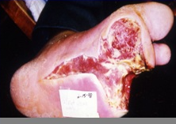
Grade III
Ulkus yang dalam sampai ke tulang, disertai adanya abses di sekitar dan dapat juga terjadi osteomyelitis

Slide 16
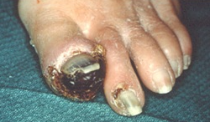
GRADE IV
Gangren (jaringan mati) yang sifatnya lokal, seperti ujung jari kaki.

Slide 17
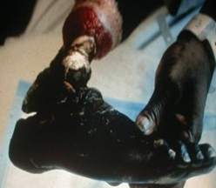
GRADE V
Gangren pada sebagian atau seluruh kaki atau tungkai bawah

Slide 18
Pengobatan dan perawatan ulkus dilakukan dengan tujuan pada penyakit yang mendasar dan terhadap ulkusnya sendiri yaitu :
Usahakan pengobatan dan perawatan ditujukan terhadap penyakit terhadap penyakit kausal yang men-dasari yaitu DM.
Usaha yang ditujukan terhadap ulkusnya antara lain dengan perawatan luka yang baik, nekrotomi sampai dengan tindakan amputasi

Slide 19
Pencegahan (hal yang harus dilakukan)?
Cuci dan keringkan kaki secara hati-hati setiap hari
Periksa kaki setiap hari
Lakukan perawatan kuku kaki secara teratur
Gunakan pelembab kulit

Slide 20
Pencegahan (hal yang tidak seharusnya dilakukan) ?
Berjalan tanpa alas kaki
Menggunakan sepatu yang terlalu sempit
Merendam kaki dengan air panas
Menyepelekan setiap trauma pada kaki

Slide 21
Kaidah pencegahan kaki diabetik, yaitu :
a. Setiap infeksi meskipun kecil merupakan masalah penting sehingga menuntut perhatian penuh.
b. Kaki harus dibersihkan secara teliti dan dikeringkan dengan handuk kering setiap kali mandi.
c. Kaki harus diinspeksi setiap hari termasuk telapaknya, dapat dengan menggunakan cermin.
d. Kaki harus dilindungi dari kedinginan.

Slide 22
e. Kaki harus dilindungi dari kepanasan,batu atau pasir panas dan api.
f. Sepatu harus cukup lebar dan pas.
g. Dianjurkan memakai kaus kaki setiap saat.
h. Kaus kaki harus cocok dan dikenakan secara teliti tanpa lipatan.
i. Alas kaki tanpa pegangan, pita atau tali antara jari.
j. Kuku dipotong secara lurus.
k. Berhenti merokok.

Slide 23
Penanganan ulkus diabetik dapat dilakukan dalam beberapa tingkatan, yaitu :
a) Grade 0.
Bila pada kaki terdapat tulang yang menonjol atau adanya deformitas, biasanya tidak dapat hanya diatasi dengan penggunaan alas kaki buatan umumnya memerlukan tindakan pemotongan tulang yang menonjol (osteotomy).
b) Grade I.
Memerlukan debridemen jaringan nekrotik atau jaringan yang infeksius, perawatan lokal luka dan pengurangan beban.

Slide 24
c) Tingkat II.
Memerlukan debridemen, antibiotik yang sesuai dengan hasil kultur,perawatan lokal luka dan teknik pengurangan beban yang lebih berarti.
d) Tingkat III.
Memerlukan debridemen jaringan yang sudah menjadi gangren, amputasi sebagian dan pemberian antibiotik parenteral yang sesuai dengan kultur.
e) Tingkat IV dan V
Pada tahap ini biasanya memerlukan tindakan amputasi sebagian atau amputasi seluruh kaki.

Slide 25
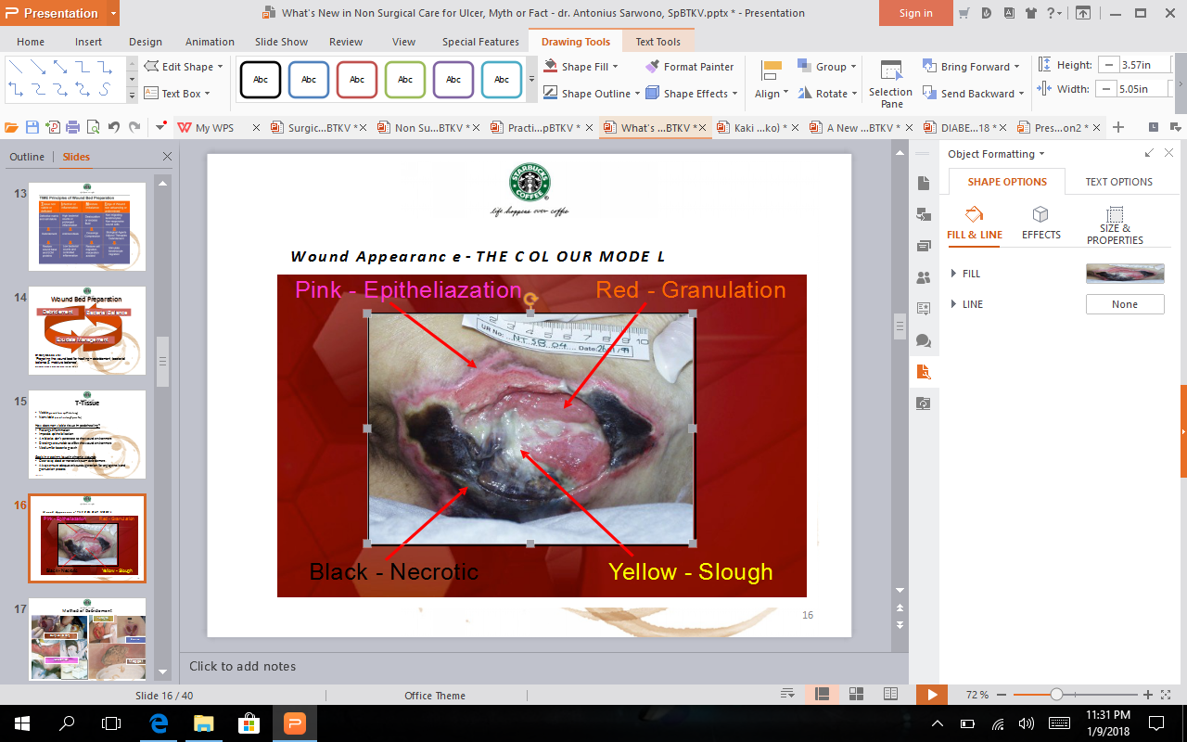
Perawatan Ulkus Kaki Diabetikum
dr. Nicko Rachmanio, Sp.B

Slide 26
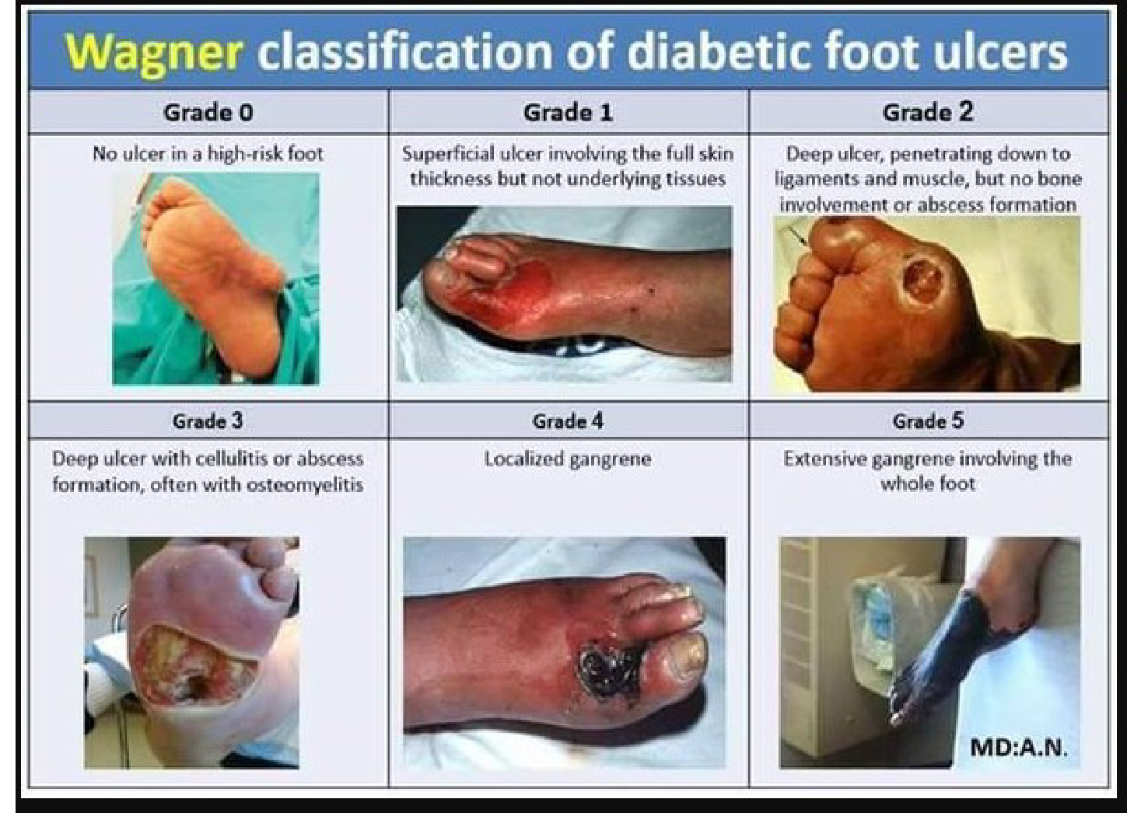

Slide 27
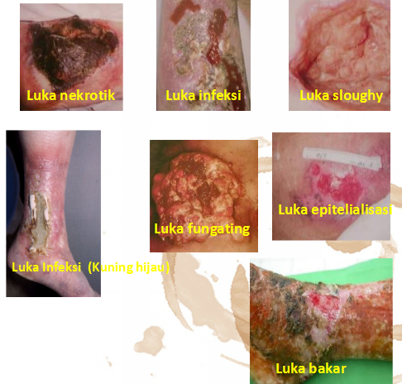

Slide 28
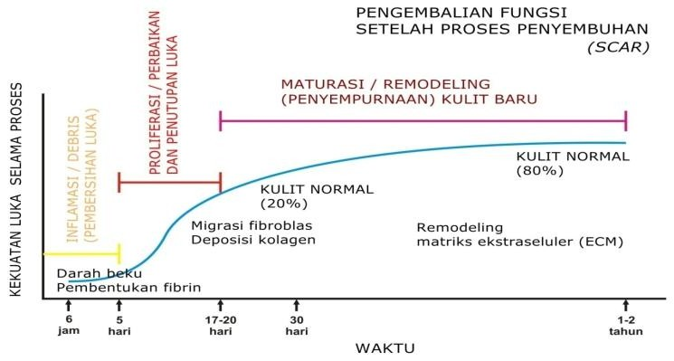
Wound Healing Process

Slide 29
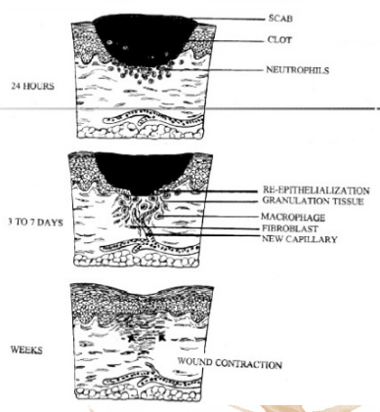

Slide 30
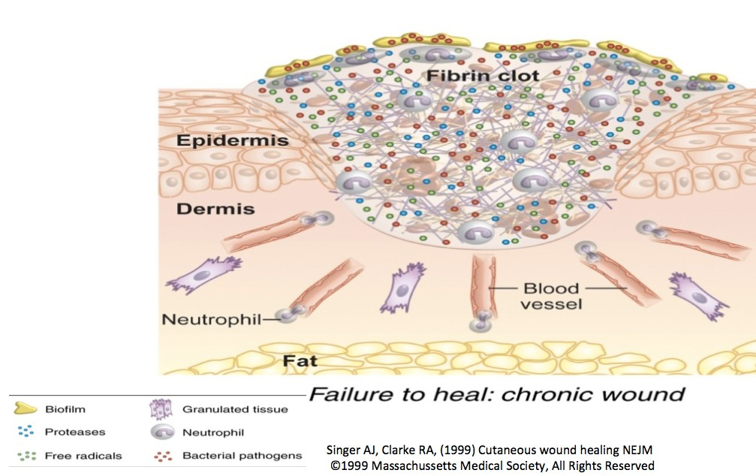
Ulcer – Stuck in Inﬂamatory

Slide 31
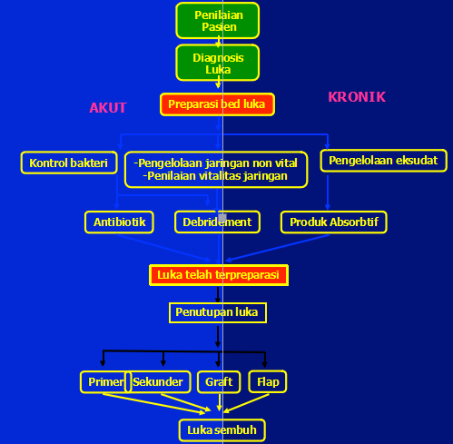

Slide 32
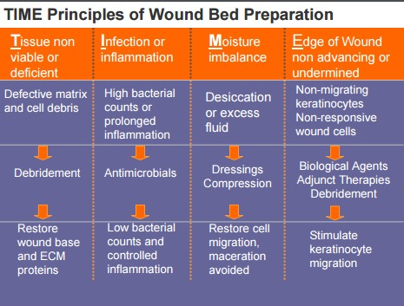

Slide 33
Tissue Assesment
Viable (granulation, epithelialising)
Non viable (necrotic, sloughy, eschar)
How does non viable tissue impede healing?
Prolongs inﬂammation
Impedes epithelialisation
Antibiotics don’t penetrate to the wound environment
Dressings are unable to eﬀect the wound environment
Medium for bacteria growth
Goals in treating tissue in chronic wounds
Clear away dead or necrotic tissue – debridement
Always ensure adequate tissue oxygenation for angiogenesis and granulation process

Slide 35
Wound Care History
Early accounts from 1650 BC described standard treatments to include grease, honey, and lint.
The Egyptians and Greeks introduced various metallic salt compounds, astringents, and antiseptics.
Joseph Lister addressed wound sepsis leading to the use of
speciﬁc chemical therapies to manage wounds.
Winter’s 1962 observations of the beneﬁts of a moist wound environment regarding scar formation

Slide 36
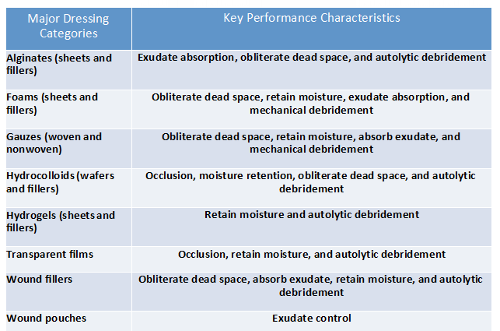

Slide 37
Developing a Wound Care Product Formulary Criteria
Eﬃcacy
Eﬀectiveness and Safety
Quality of the Drug and Supply Chain
Availability of Clinical expertise for questions
Cost estimates to the institution, including costs of drug, hospitalization, and time
Availability of the Drug

Slide 38
Do not assume that all products within a particular category are the same.
Always challenge product suppliers to provide evidence to support their claims.
The price of products used in the treatment process is relatively a minor part of the overall cost.
Available resources thus must be used in the most eﬃcient way possible.

Slide 39
I - Infection
Bila ada infeksi --> inflamasi --> tidak bisa proliferasi.
Selama ada infeksi, maka luka tetap di tahap inflamasi.

Slide 40
Clinical Presentation of local wound infection
“Secondary” signs & symptoms
Delayed healing
Change in color of wound bed
Absent/ abnormal granulation tissue
↑ or abnormal odor
↑ serous drainage
↑ pain at wound site
“Classic” signs & Symptoms
Advancing erythema
Fever
Warmth
Edema / swelling
Pain
Purulence

Slide 41
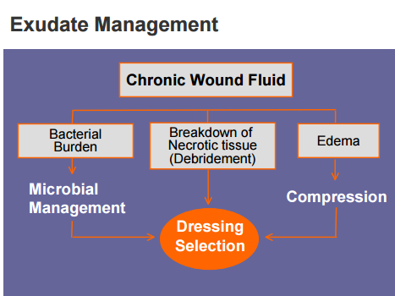

Slide 42
Moist
Kulit intak Lembab
Fungsi dressing --> fungsi kulit --> menjaga kelembaban.
Luka kering --> sel tidak bisa proliferasi --> tidak sembuh.
Luka basah --> maserasi --> inﬂamasi -->tidak sembuh.
Luka lembab --> ideal untuk proliferasi sel --> sembuh.

Slide 43
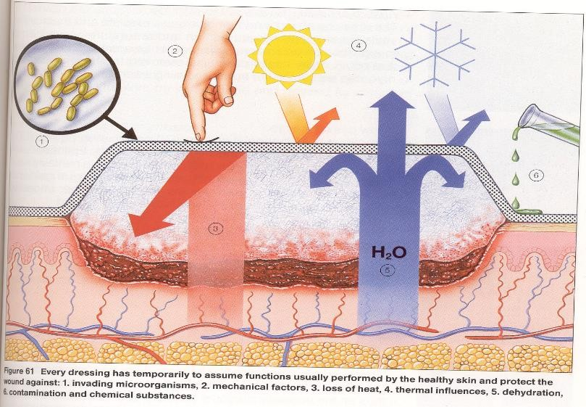

Slide 44
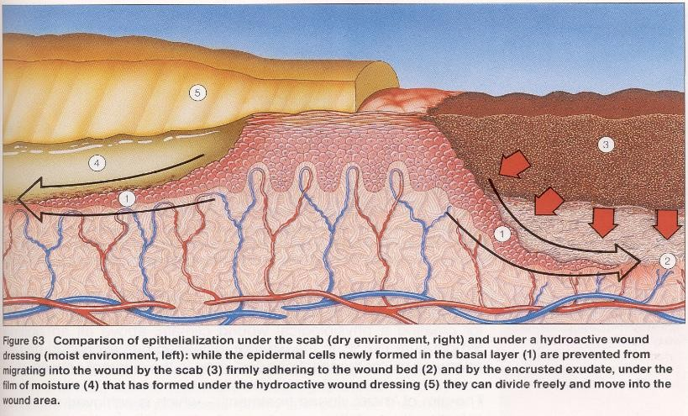

Slide 45
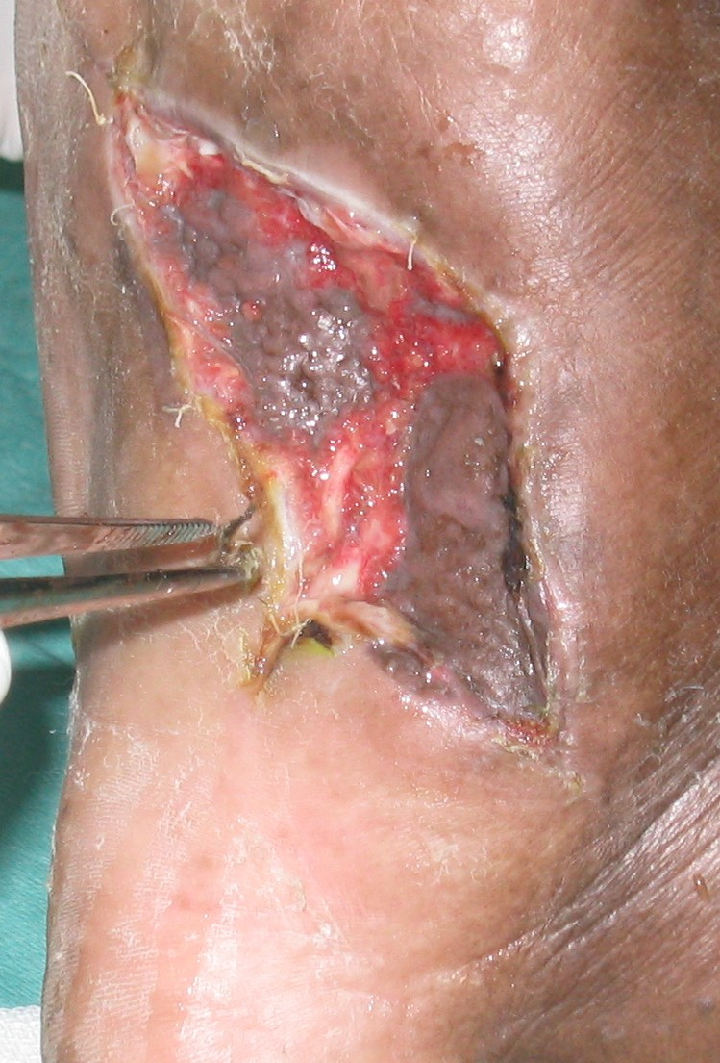
timE --> E = Edge of Wound
Non advancing wound edge = non healing wound
Undermining (critically colonised or infected)
Persisting inﬂammation
Non responsive cells
If EDGE of wound does not advance aQer 2-4 weeks, reassess intervetion.

Slide 46
The epidermis fails to advance
Reconsider the principles of Wound Bed Preparation and the acronym TIME:
Has necrotic tissue been debrided?
Is there a well vascularised wound bed?
Has infection been put under control?
What is the status with inﬂammation?
To what level has moisture imbalance been corrected?
What dressings have been applied?

Slide 47
Perawatan Ulkus Kronik
teliti/sabar
komunikatif
cukup mahal
multidisiplin

Slide 48
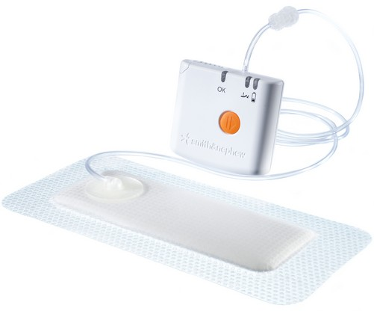
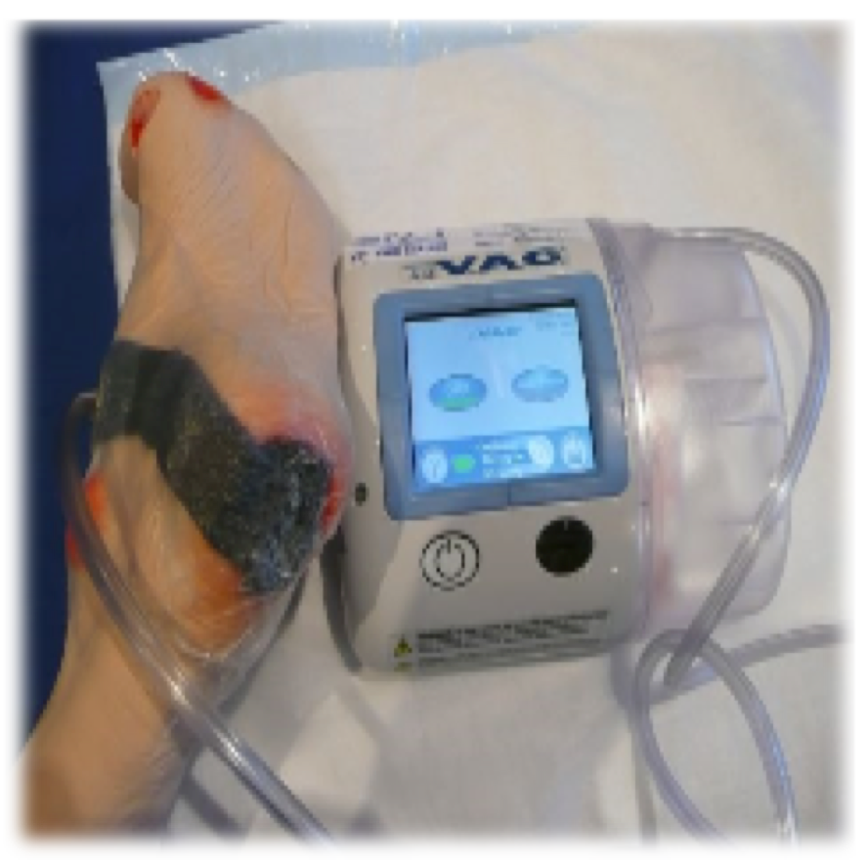
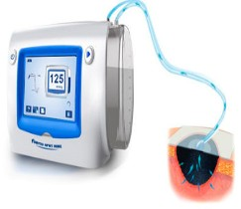
Negative Pressure Wound Therapy (NPWT)

Slide 49
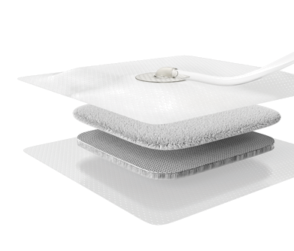
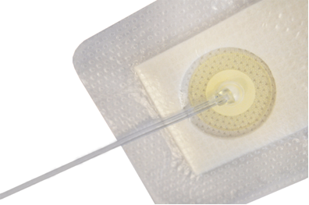
NPWT dressing: How does it work?
NPWT dressing is constructed from 4 layers:
A high MVTR upper film
Absorbent layer
Airlock layer
Silicone adhesive layer
Pressure is evenly transmitted by the airlock layer (3) which doesn’t collapse under negative pressure
The Perforated silicone adhesive layer (4) transmits negative pressure to the wound bed and removes fluid
10/15/17

Slide 50
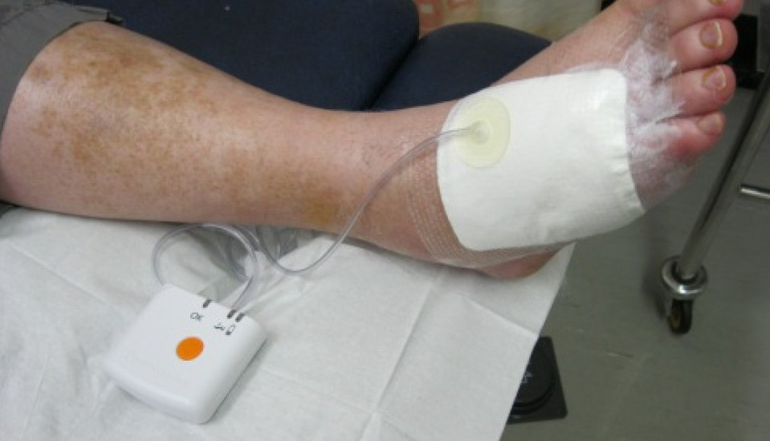
Infection & Pus -> NPWT
10/15/17

Slide 51
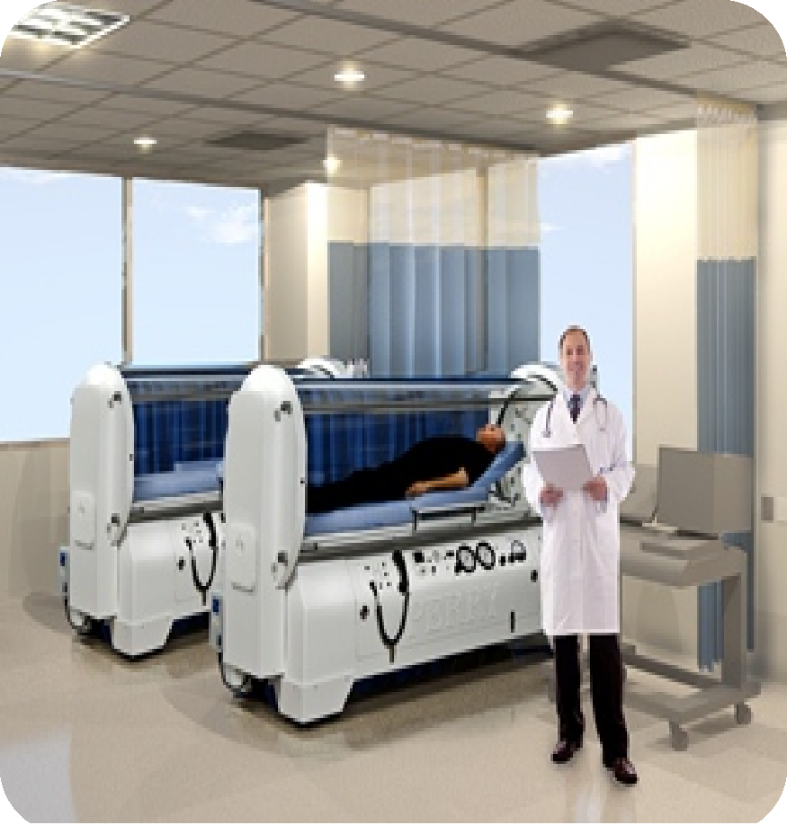
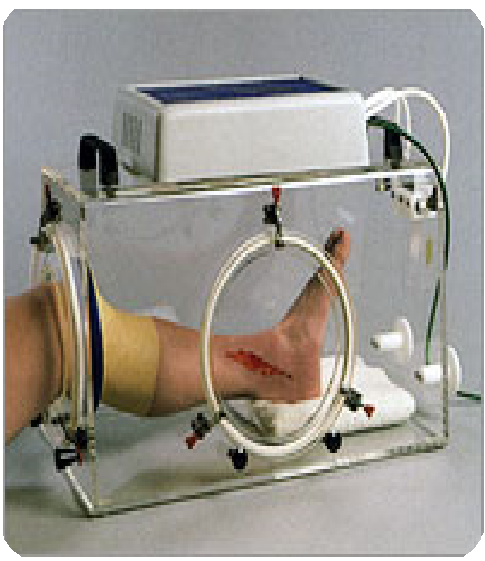
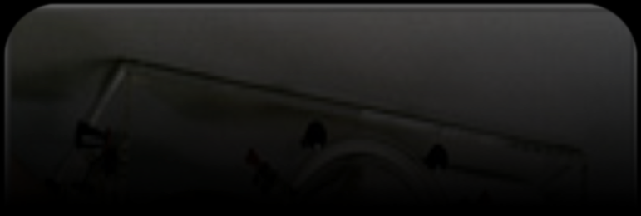

Hyperbaric oxygen therapy

Slide 52
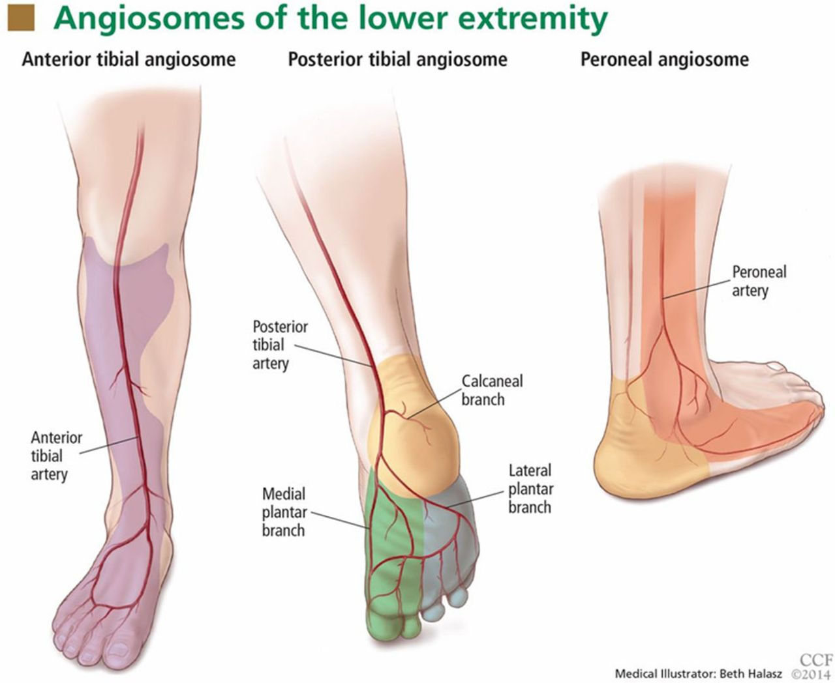

Slide 53
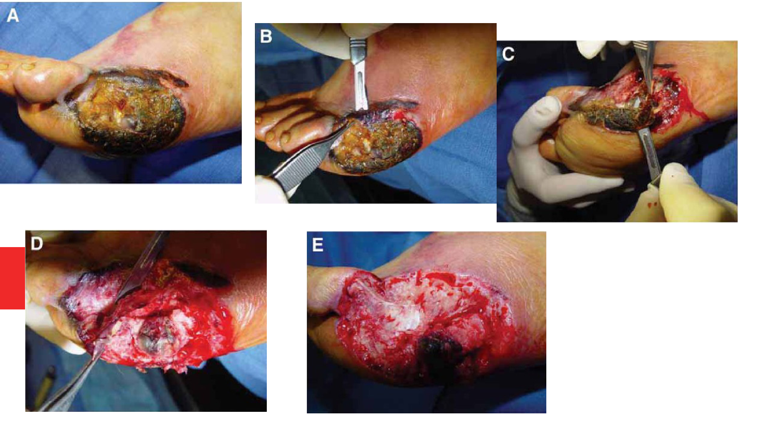

Slide 54
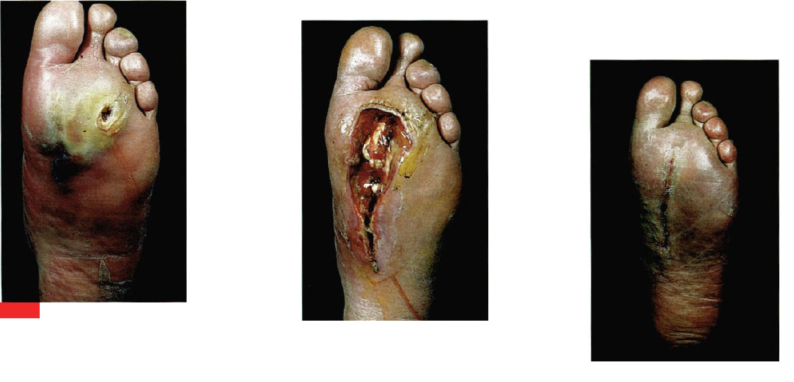

Slide 55
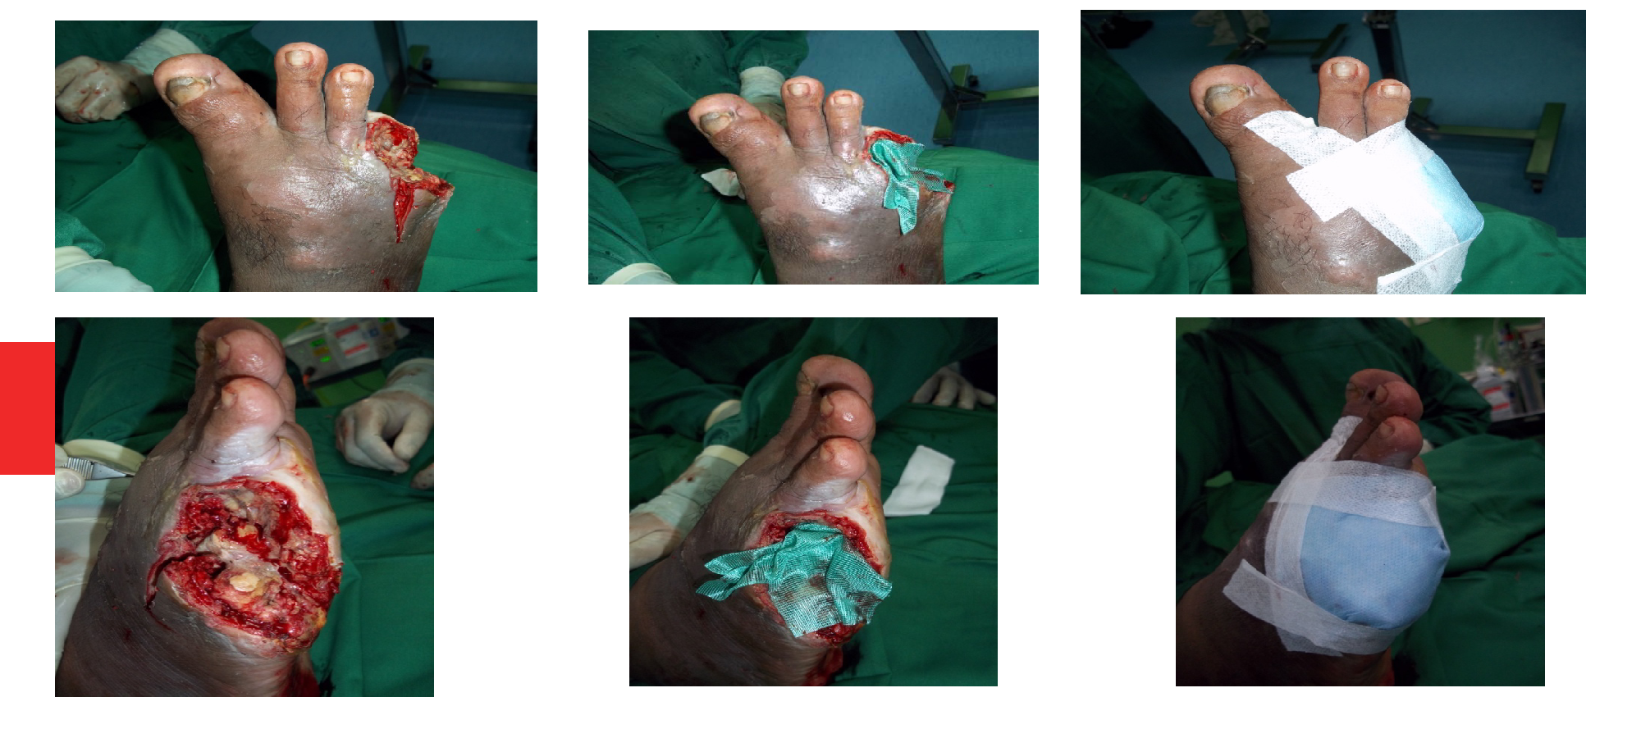

Slide 56
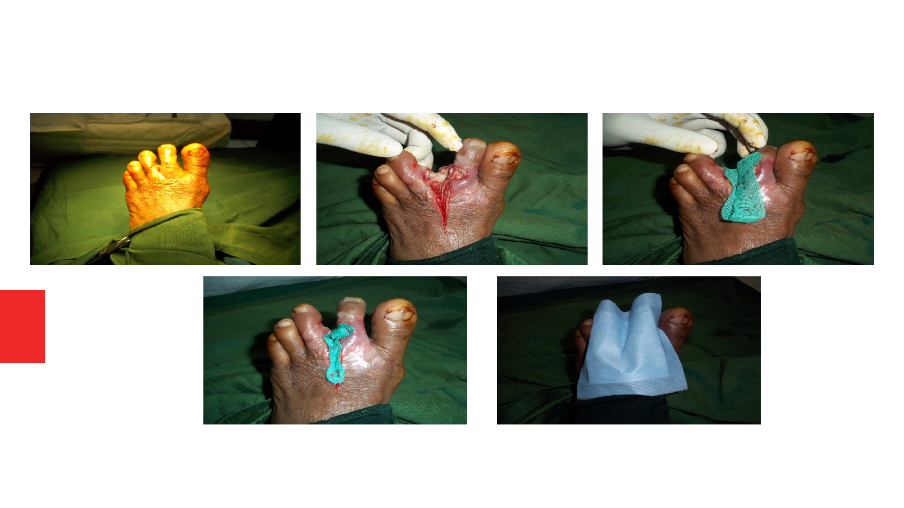

Slide 57
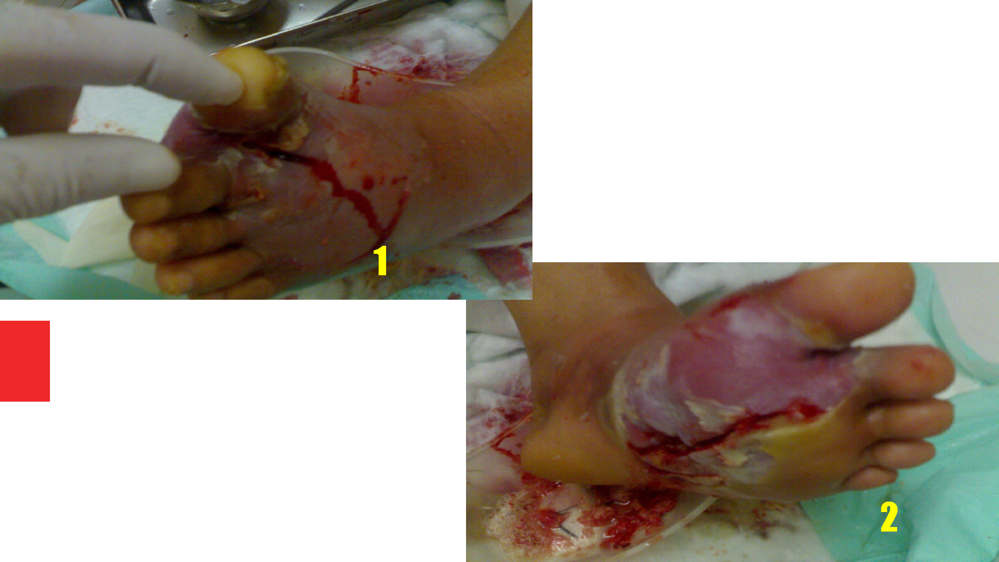

Slide 58
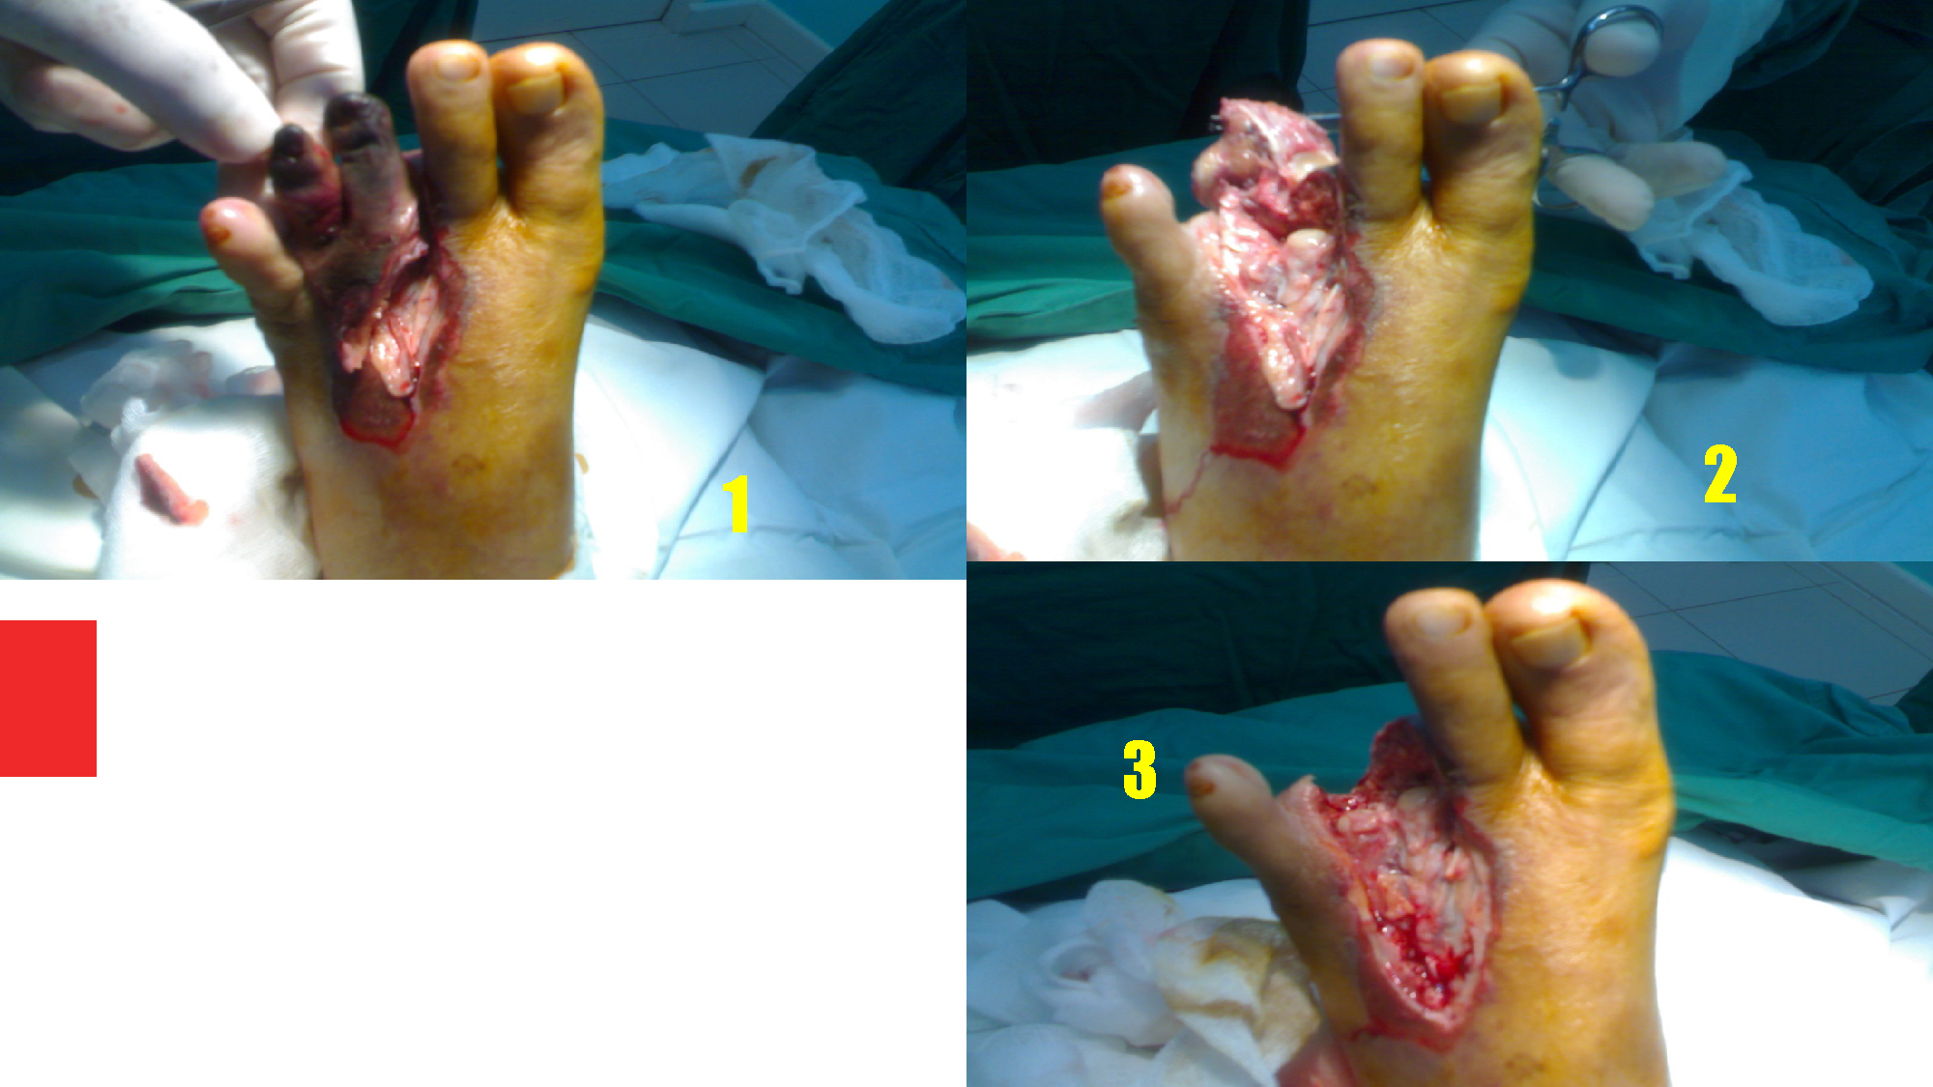

Slide 59
Terima Kasih

